Slide 1
Проект «Такие разные мячи»
Инструктора по физической культуре
Кондратьевой А. Ю.

Slide 2
Вид, тип: краткосрочный, групповой, творческий.
Обоснование актуальности деятельности.
Мяч – удобная, динамичная игрушка, занимающая особое место в развитии действий руки. Первые игры с мячом бесценны по своей значимости для здоровья, эмоциональной достаточности, физического и интеллектуального развития маленького ребенка. На протяжении всего дошкольного детства игры с мячом усложняются и как бы «растут» вместе с ребенком, составляя огромную радость детства.
Игры с мячом развивают глазомер, координацию, смекалку, способствуют общей двигательной активности. Для ребенка мяч – предмет увлечения с первых лет жизни.

Slide 3
Проблема проекта:
Незнание родителей и детей истории мяча, его видов
Не использование родителями в играх с детьми мяча.
Редкое применение детьми мяча в самостоятельной деятельности.
Цель проекта: способствовать познавательному развитию ребенка в мире спорта и активных форм деятельности по средствам взаимодействия с мячом индивидуального характера и при сотрудничестве со взрослым.

Slide 4
Задачи:
разучить виды, формы, принадлежности мячей
разучить новые игры с мячом
пропаганда здорового образа жизни по средствам организации активного досуга с использованием мяча
ознакомиться с историей возникновения мяча.

Slide 5
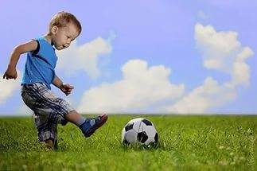
Предполагаемый результат:
формирование активной позиции у детей по здоровье сбережению по средствам игр и игровых упражнений с мячом
обобщение и распространение результатов работы среди педагогических работников ДОУ
создание пособий и методического материала по ознакомлению детей и родителей с историей мяча и формами активной деятельности с ним

Slide 6
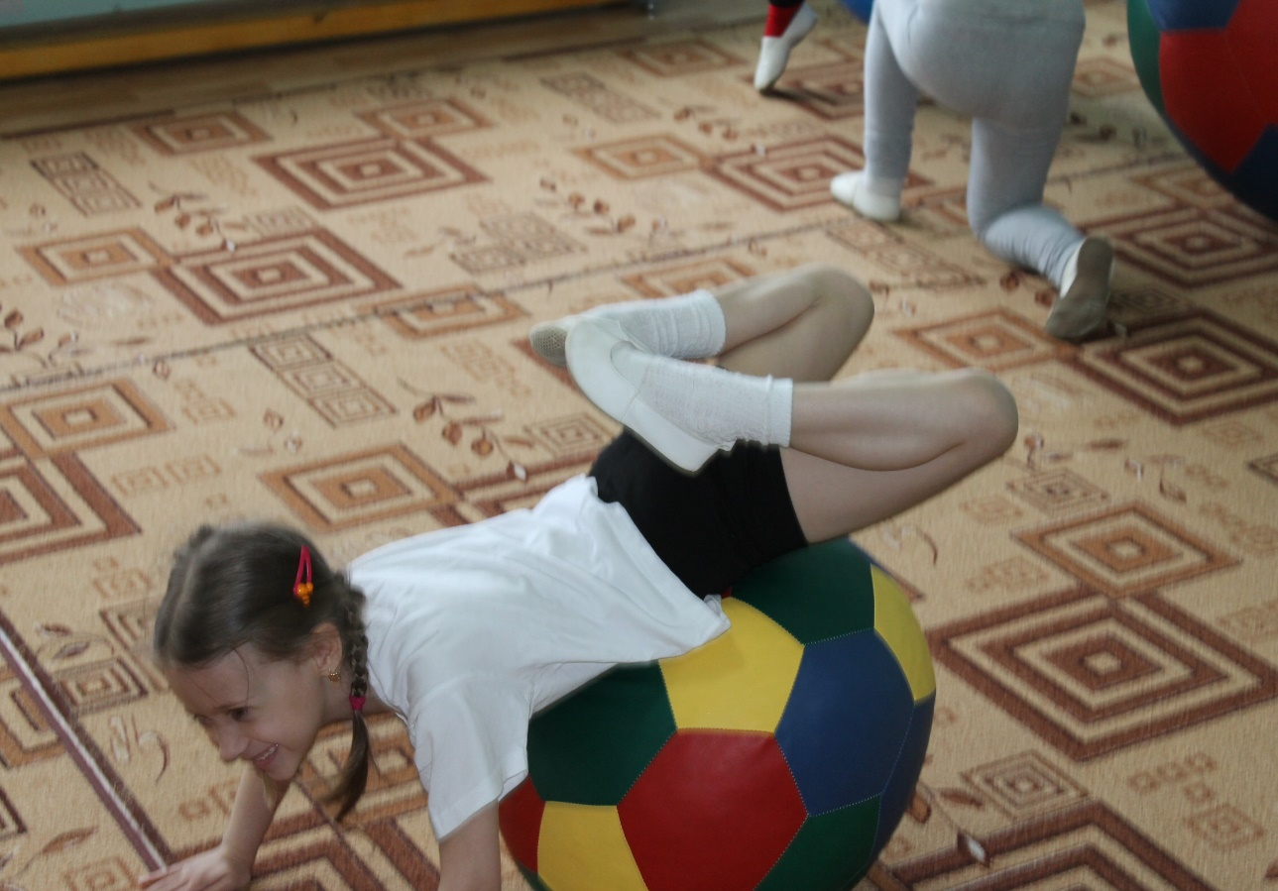
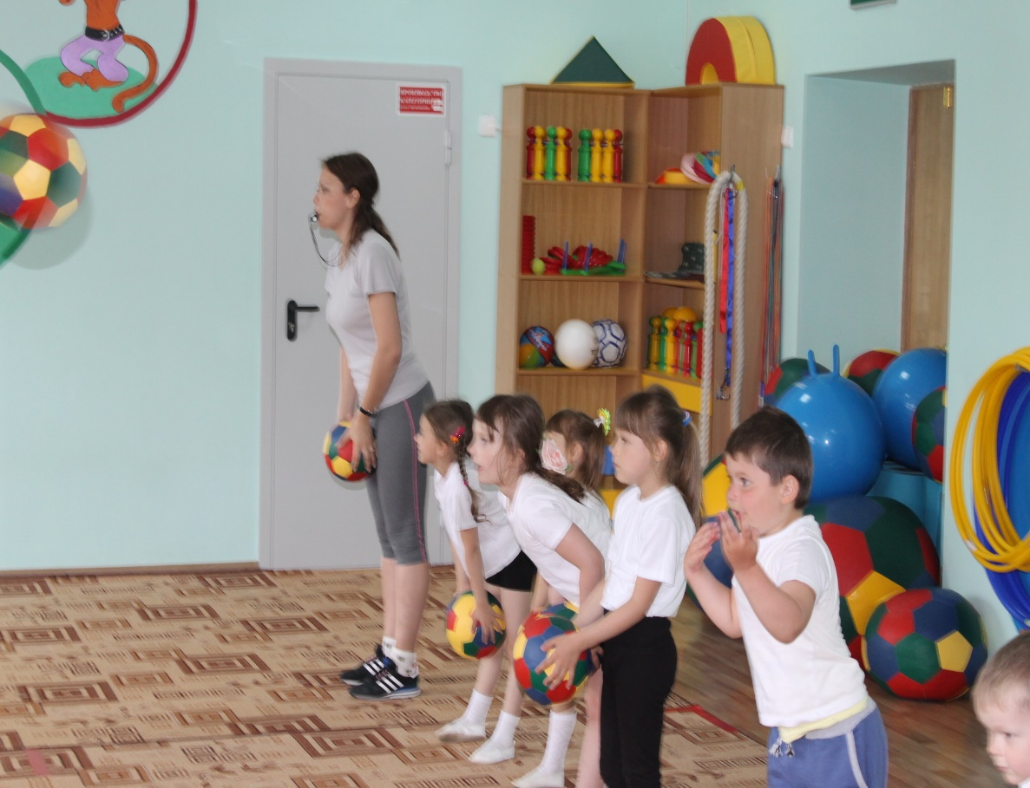
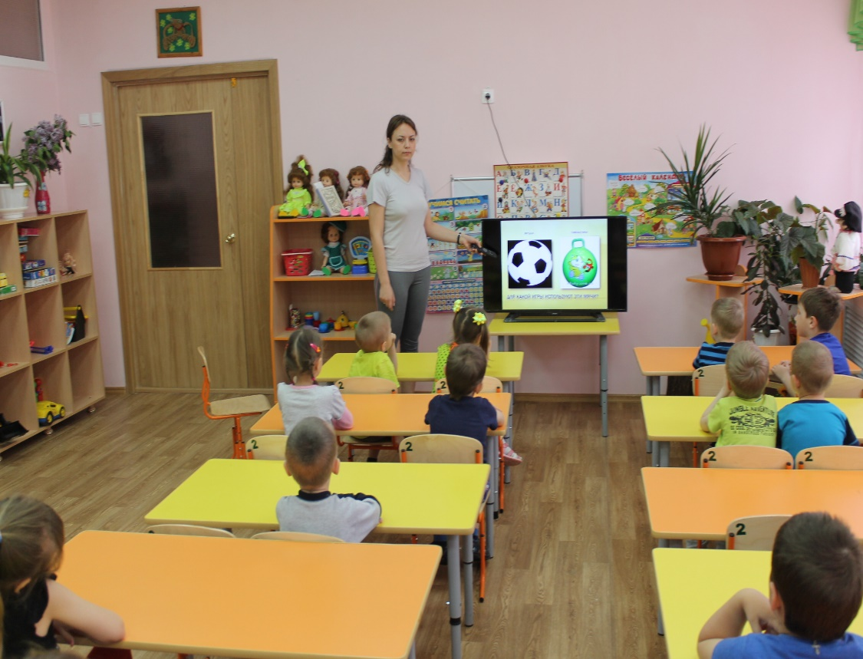
План реализации проекта:
1 день
Утренняя гимнастика
Показ презентации «История возникновения мяча»
НОД «Наш друг веселый мяч»
Подвижные игры

Slide 7
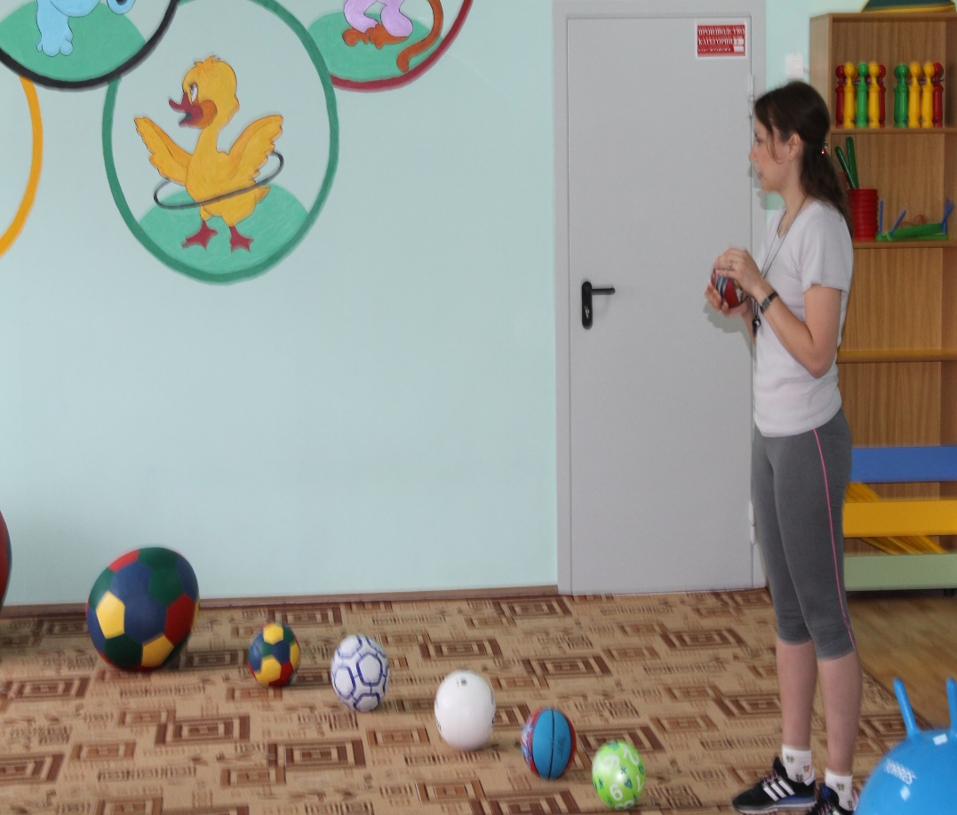
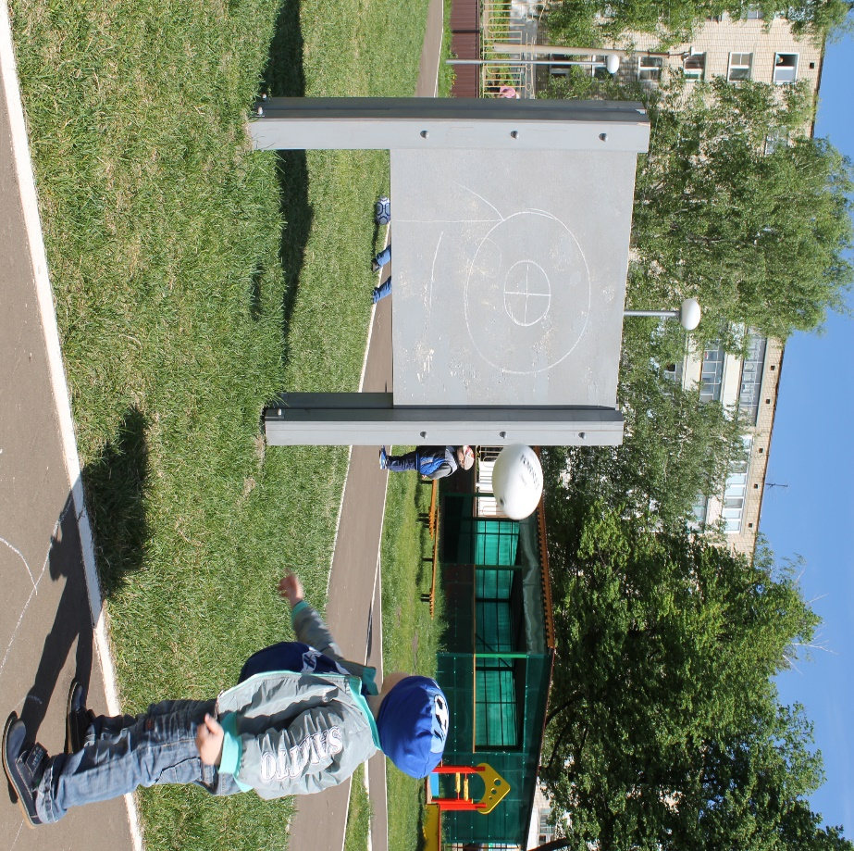
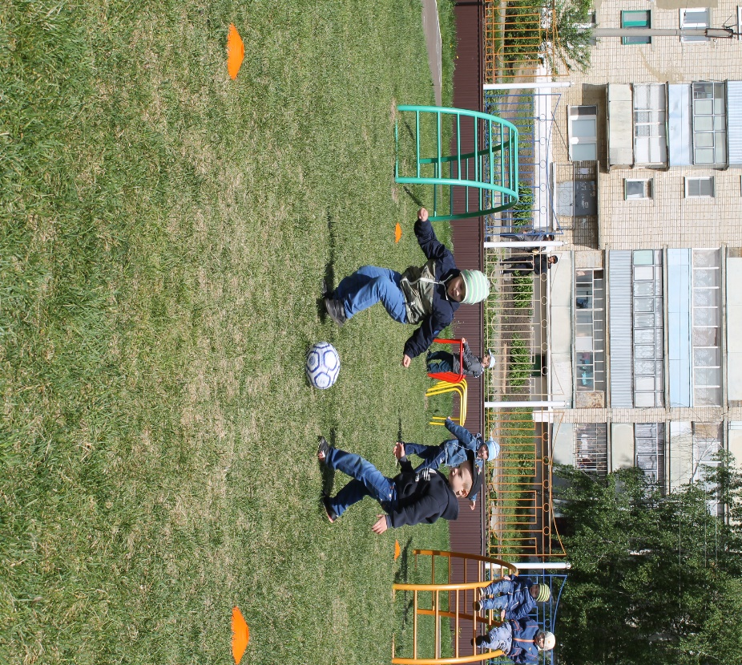
2 день :
Утренняя гимнастика
Ознакомление с видами, формами мячей
Подвижные игры

Slide 8
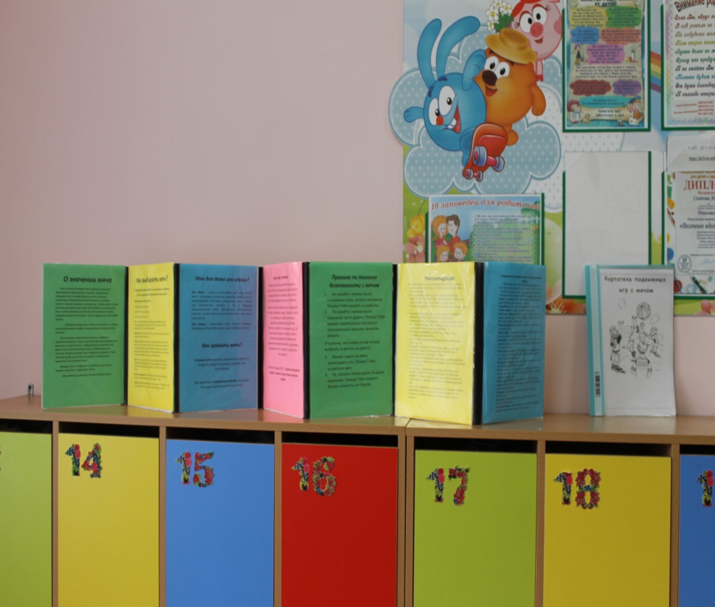
3 день :
Утренняя гимнастика
Консультация для родителей, создание папки-передвижки, картотеки игр с мячом
Рисование мячей
Гимнастика после сна

Slide 9
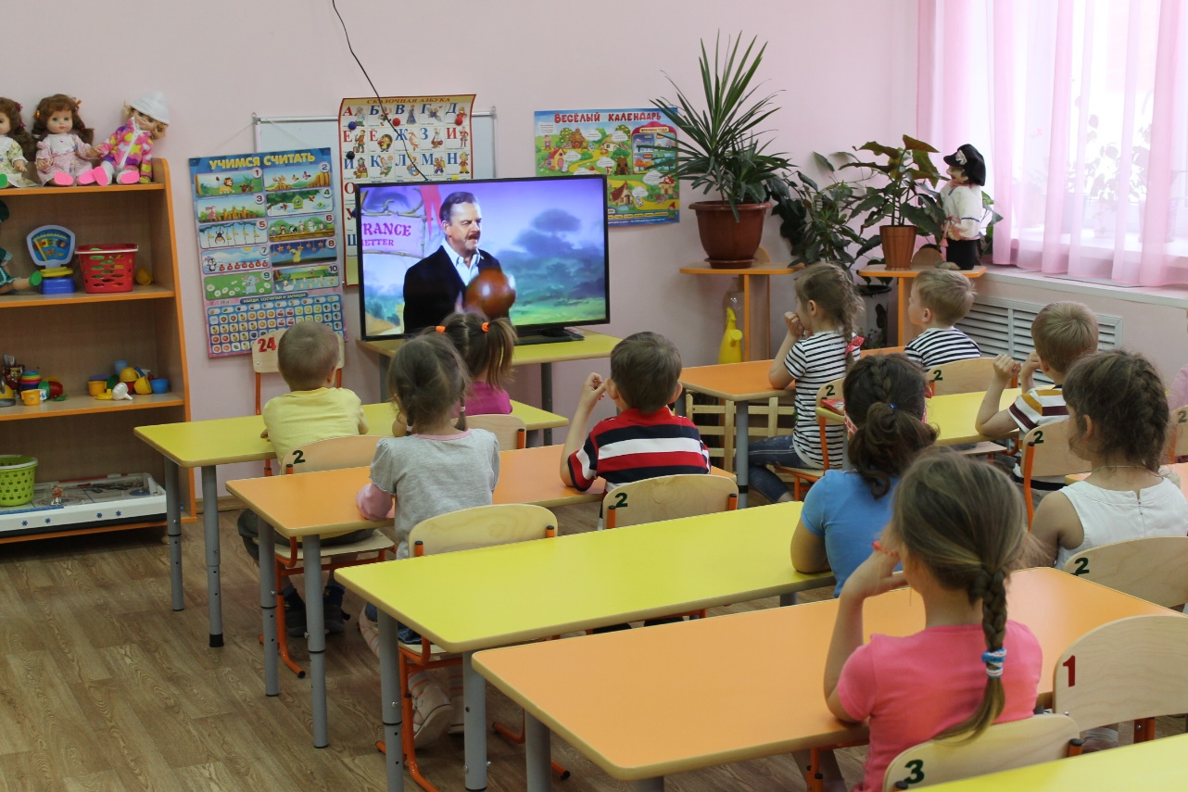
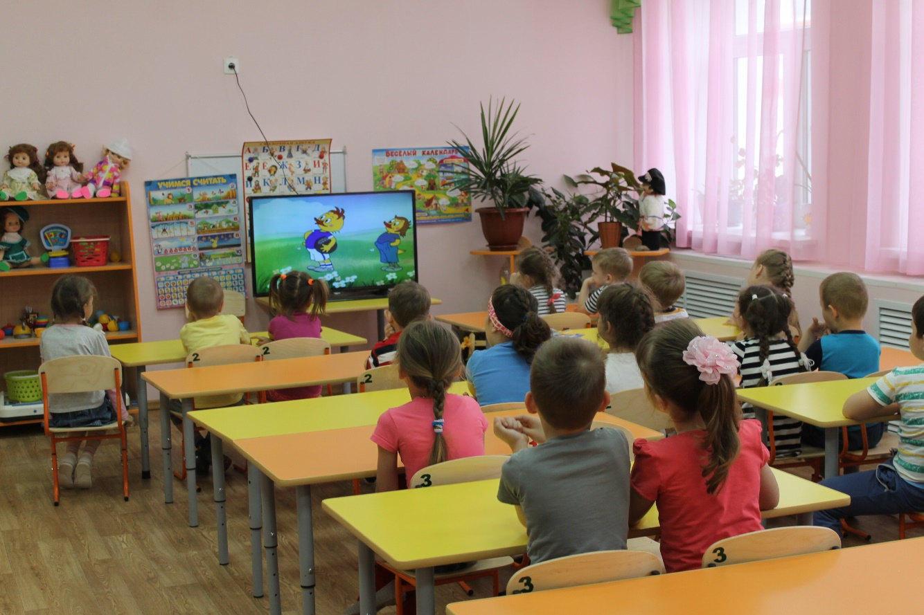
4 день:
Утренняя гимнастика
Показ мультфильмов «Звериный футбол», «Как утенок музыкант футболистом стал»

Slide 10
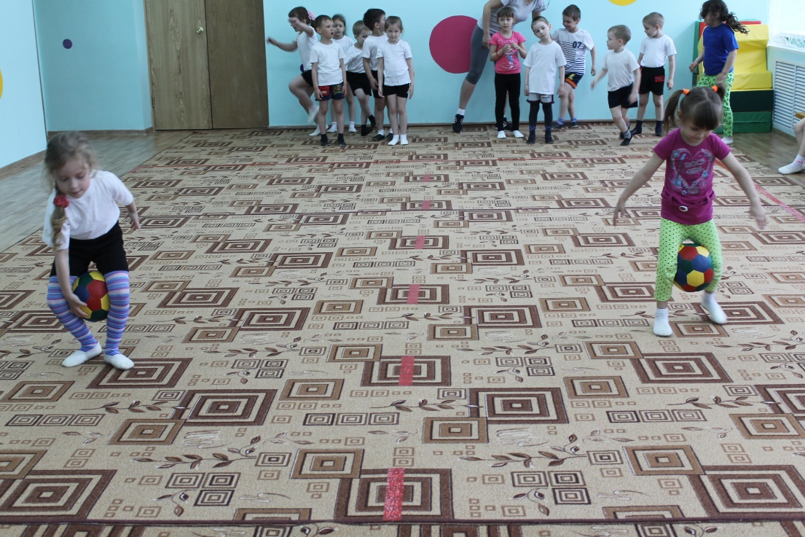
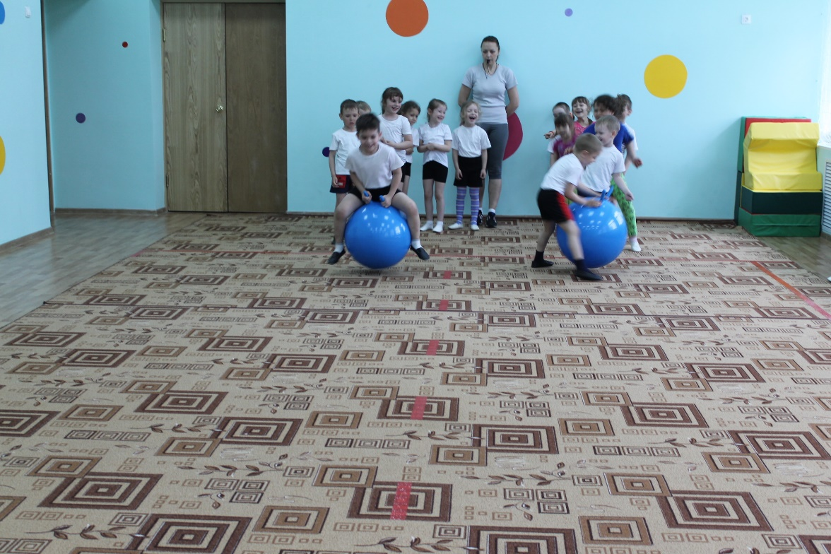
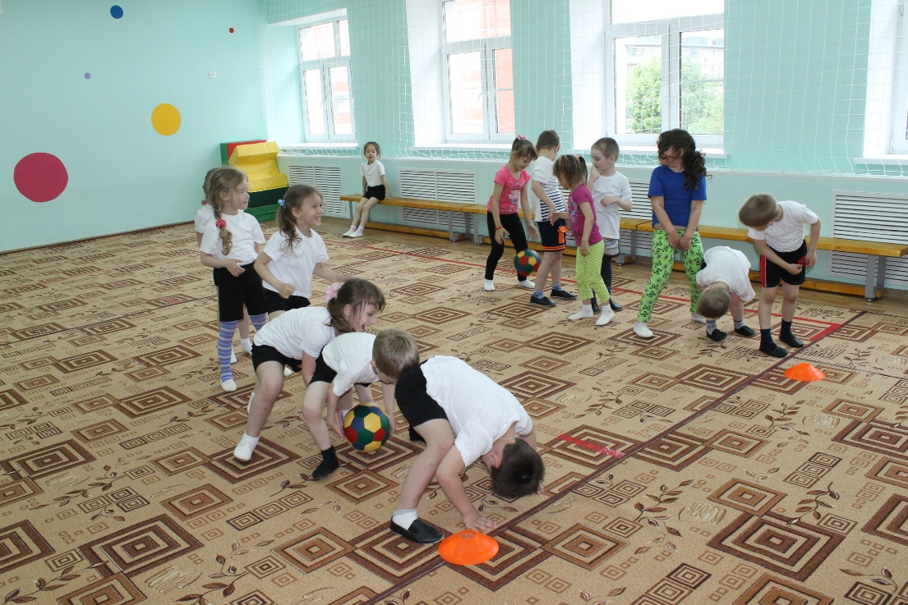
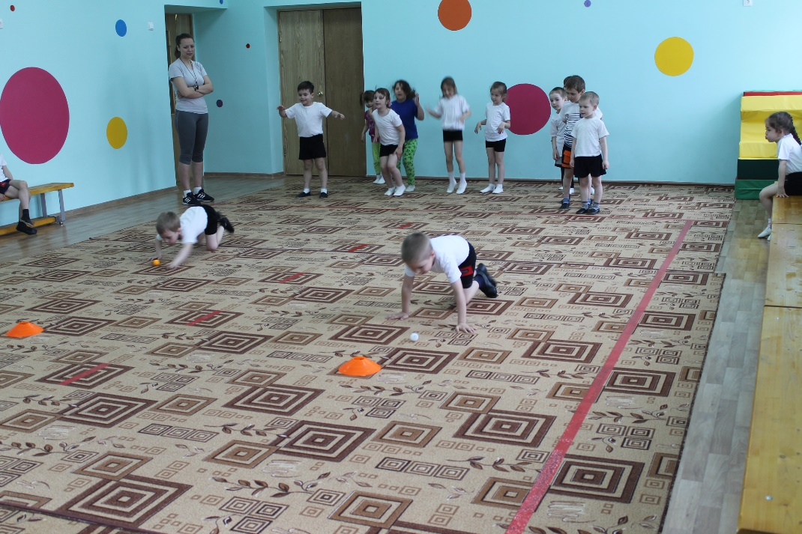
5 день
Утренняя гимнастика
Проведение мероприятия «Мой веселый, звонкий мяч »
Отгадывание загадок

Slide 11
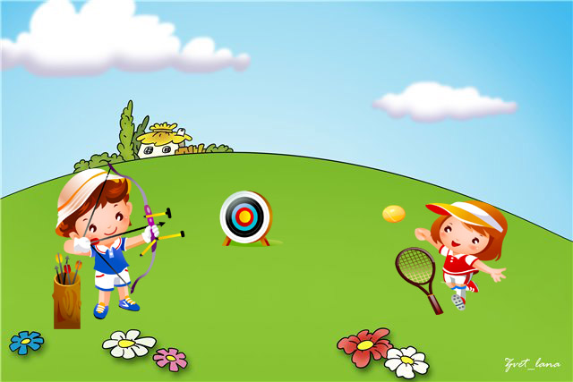
Итоги проекта:
Дети с интересом ознакомились с историей возникновения мяча, предполагали из чего раньше делали мячи
С увлечением приходили на занятия по физической культуре, с радостью изучали новые игры
Узнали новые виды мячей и их применение

Slide 12
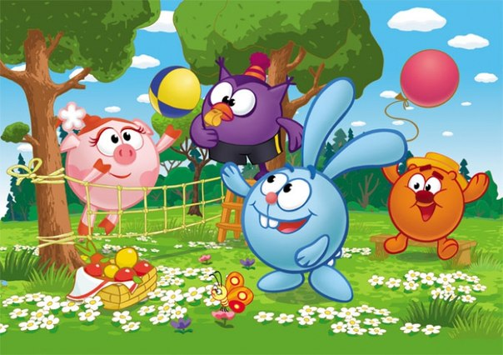
Занимайтесь спортом!
Будьте здоровы!

